Slide 1
6.6 应力与应变的测量
一、单向应力测量
拉伸、弯矩、扭矩
二、平面应力测量
主应力方向已知
主应力方向未知

Slide 2
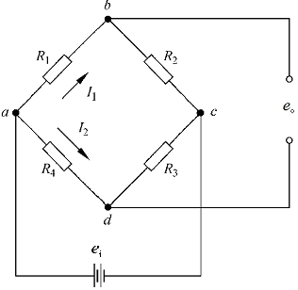
6.6 应力与应变的测量
1. 拉伸
2. 弯矩：
构件上、下表面正应力的绝对值最大
抗弯截面模量

Slide 3
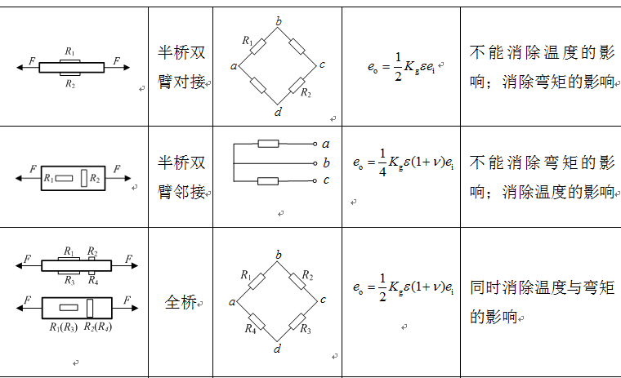
1. 拉伸
消除温度的影响

Slide 4
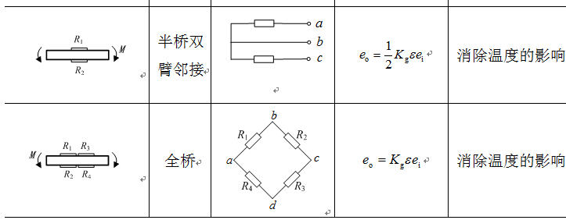
2. 弯矩：
消除温度与拉伸力的影响
消除温度与拉伸力的影响

Slide 5
作业6.9, 6.11

